Slide 1
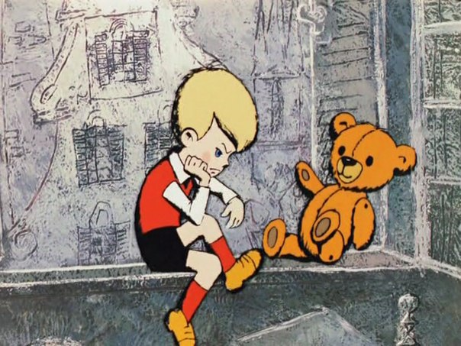
ДЕТСКАЯ РЕВНОСТЬ

Slide 3
Наиболее распространенные проявления ревности
Явные
Открытая агрессия
Полуявные
Нытье
Капризы
Неявные
Грусть, потеря аппетита
Обострение хронических заболеваний

Slide 4
Что можно сделать, чтобы сгладить ревнивые переживания и наладить контакт?
Сделайте большой (и желанный) подарок старшему от имени младшего, одновременно с появлениям младшего в доме
Перед появлением младшего рассказывайте сказки, в которых у героя появляется (или есть) брат и сестра и т.п., например, «Сестрица Аленушка и братец Иванушка»
Разыгрывайте маленькие сценки, где есть мама, папа, двое детей

Slide 5
Если вы решили отдать старшего в детский сад, перевести в другую комнату, сделайте это заранее (за несколько месяцев до появлении брата и сестра).
Попросите гостей подарить подарки для старшего, если они придут поздравлять с появлением маленького.
Возьмите после возвращения из роддома старшего сразу на руки (младшего должен держать кто-то другой).

Slide 6
Если покупаете новую одежду и игрушки для новорожденного, купите какую-нибудь мелочь и для старшего.
Не запрещайте старшему лезть в ванну или постель вместе с маленьким
Не запрещайте старшему трогать, гладить, дать игрушку маленькому.

Slide 7
Берите в постель обоих
Не отправляйте старшего к бабушке или няне
Читайте или занимайтесь со старшим во время сна младшего

Slide 8
Продолжайте те занятия, которые были у вас со старшим до появления младшего
Придумайте незыблемые ритуалы
При любой возможности берите старшего на руки.

Slide 9
Играйте в совместные и параллельные игры
Поддерживайте со старшим ребенком контакт глаз, задевайте или обнимайте , когда проходите мимо
Подчеркивайте постоянно, что маленькому для старшего ничего не жалко.

Slide 10
Не сравнивайте и не наказывайте детей в присутствии других людей
Договаривайтесь со старшим
Жалейте ребенка, когда только можно.

Slide 11
Экстренная помощь при ревности
Поговорить со старшим в духе активного слушания
Рассказать сказку
Уделить внимание

Slide 12
Если у ребенка истерика..
Подождать, пока истерика пойдет на спад
Не бросать ребенка одного
На улице или в магазине постараться меньше думать о том, что подумают люди, сразу же вынести ребенка из магазина

Slide 13
Профилактика истерик
Не меняйте режим, не перегружайте впечатлениями
Придерживайтесь демократического стиля общения
Сами придерживайтесь этих требований
Учитывайте мнение ребенка
Цените маленькие и большие достижения ребенка
Рассказывайте окружающим о его успехах

